Slide 1

Renegociación de Impuestos y Riesgo Político en las Actividades Extractivas:
El efecto de los Regímenes Tributarios Progresivos
Germán VERA CONCHA
OxCarre – Universidad de Oxford

Slide 2

Renegociación de Impuestos y Riesgo Político en Actividades Extractivas
Motivación – El Problema
  Inconsistencia temporal en la regulación impositiva de recursos naturales no renovables
    Movilidad de capital limitada
    Incumplimiento de pactos de estabilidad fiscal cuando los incentivos son muy fuertes
    Un problema que puede ser previsto por los inversores, que demandan tasas más altas de retorno
    Expropiación genera ineficiencias (DWL)
  Hipótesis: Existe menor riesgo de expropiación cuando hay regímenes tributarios más progresivos
    Tasa de impuestos corporativa indexada al precio de los commodities.
    Mayor captura impositiva cuando las condiciones para expropiar son más favorables

Slide 3
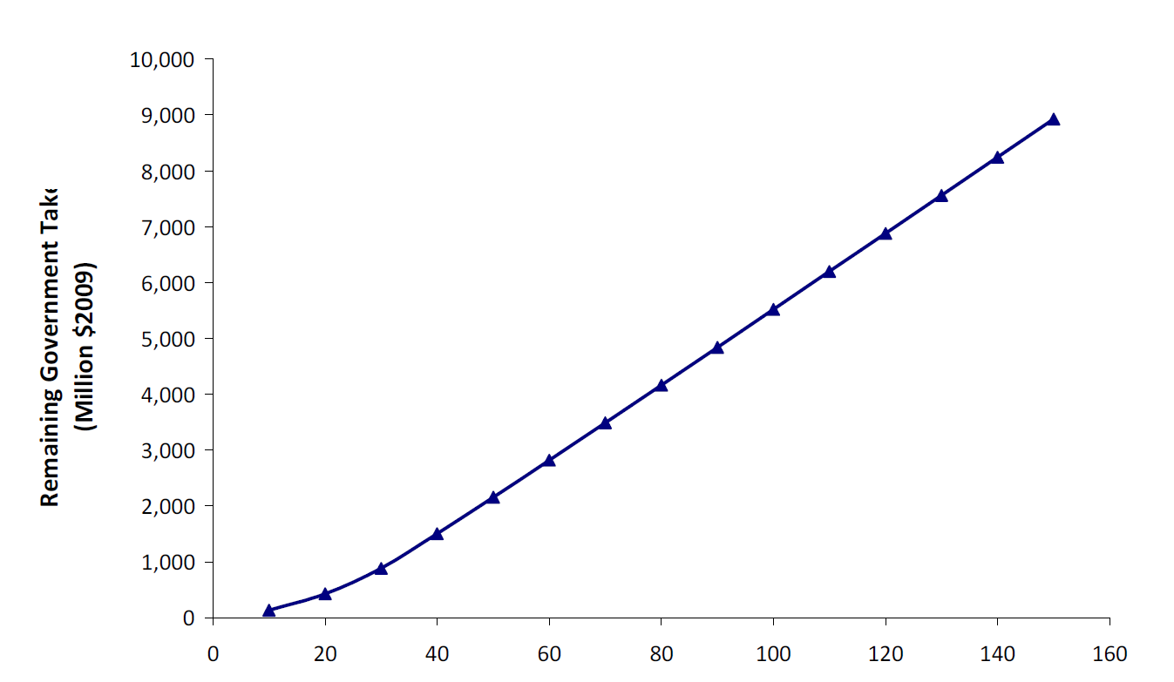
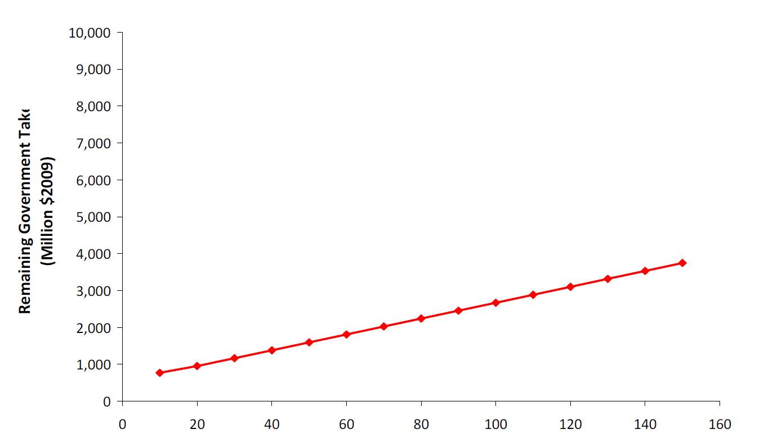
Renegociación de Impuestos y Riesgo Político en Actividades Extractivas
Motivación – La Situación Hoy
  Captura tributaria es primordialmente lineal en los precios de los commodities
Stroebel & van Benthem (2010) señalan que:
  Contratos lineales pueden ser cercanos al óptimo
  Efectos de señalización y costos cognitivos pueden hacer que la transición hacia contratos no lineales sea muy costosa

Slide 4
Renegociación de Impuestos y Riesgo Político en Actividades Extractivas
Motivación – ¿Qué pasaría si…?
  Cambiar de contratos lineales a progresivos (i.e. no lineales) no fuese tan costoso
  Es decir, aplicar una reforma tributaria que introdujese progresividad de modo tal que la carga impositiva fuere equivalente ex ante al régimen impositivo anterior.
  En este caso, podríamos ver entonces cuál es el efecto que la progresividad en los impuestos tiene en el riesgo de expropiación, y ver si la hipótesis se mantiene.
  Esto puede ser considerado una aproximación a una negociación tributaria sin coerción.

Slide 5
Renegociación de Impuestos y Riesgo Político en Actividades Extractivas
El marco teórico básico – I
Adaptar el modelo planteado por Schwartz & Trolle (2010) para valorar riesgos de expropiación en contratos de explotación de recursos naturales, introduciendo en este caso regímenes tributarios que son equivalentes y más progresivos.
Tal como lo planteó originalmente Mahajan (1990), la decisión de expropiación se modela como el ejercicio de una opción americana
    En donde un gobierno puede limitar su capacidad de expropiar – aún cuando esto sea provechoso en ese momento – debido a un mayor valor de continuación de la opción.
    Usando métodos de Monte Carlo para valuar esta opción real con un modelo de precios que sea más representativo.
    Usando reversión a la media, no un camino aleatorio
    De modo tal que precios de commodities puedan ser cambiados fácilmente.

Slide 6
Renegociación de Impuestos y Riesgo Político en Actividades Extractivas
El marco teórico básico – II
1. Modelos de precios:
Generación de precios spot de contratos a futuro
2. Captura tributaria ex ante (caso base)
3. Generación de una familia de impuestos equivalentes y más progresivos
5. Resultados, variación del riesgo con la progresividad tributaria
4. Valorización del riesgo político a través de opciones reales

Slide 7

Renegociación de Impuestos y Riesgo Político en Actividades Extractivas
El marco teórico básico – Modelos de precio
Uso de modelos de precios para simular tanto precios spot como los contratos de futuros asociados.
Usando los contratos a futuro como estimadores no sesgados de las expectativas de mercado para el precio del commodity, en un escenario neutral al riesgo y de no-arbitraje de manera tal que:
1. Modelos de precios:
Generación de precios spot de contratos a futuro
En donde F(t_{j},t_{l}) es el valor del contrato a futuro en el instante t_{j}, que madura en t_{l}, y S_{tl} es el precio spot del mismo commodity en el mismo instante t_{l}
Los modelos de precios usados en las simulaciones fueron para Petróleo y Cobre.
  Petróleo usando Trolle & Schwartz (2009)
  Cobre usando Cortázar & Schwartz (2003) con información de precios en el intervalo 2000-2010 y contratos a futuro venciendo hasta en 120 meses.

Slide 8
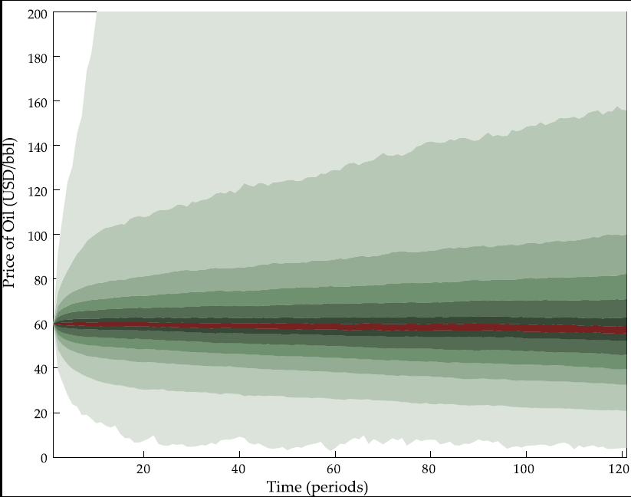
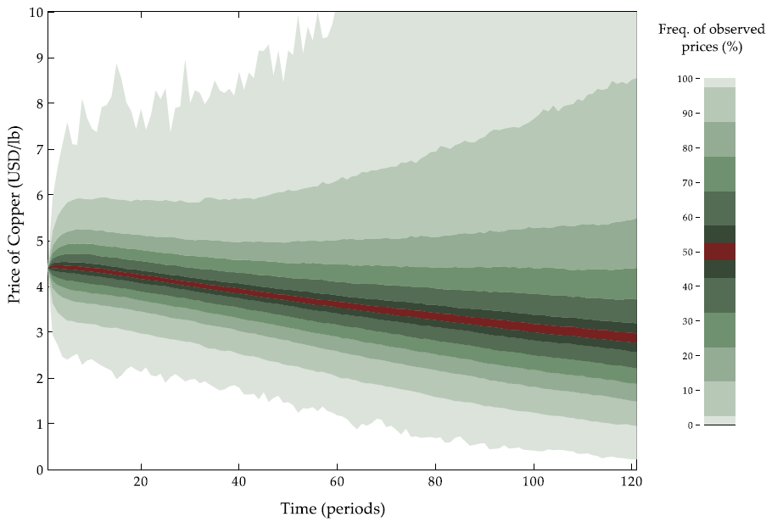
Renegociación de Impuestos y Riesgo Político en Actividades Extractivas
Modelo de precios de petróleo tiene volatilidad estocástica,
Modelo de cobre muestra reversión a la media más fuerte y menor volatilidad. Es un modelo más simple que puede ser calibrado con los contratos de futuros
Para cada precio spot simulado, hay una curva correspondiente de futuros que va hasta T = 10 años
1. Modelos de precios:
Generación de precios spot de contratos a futuro
Crudo: S₀ = 60 USD/bbl, n=10,000
Cu: S₀ = 2.8 USD/lb, n=10,000

Slide 9

Renegociación de Impuestos y Riesgo Político en Actividades Extractivas
2. Captura tributaria ex ante (caso base)
Tributación Equivalente - I
Un régimen tributario basado en el ingreso operacional, en donde este ingreso operacional para el trayecto i en el período t_{j} se define como:
3. Generación de una familia de impuestos equivalentes y más progresivos
Precio spot
Royalty
Costo de prod (1unid)
Producción
En este caso, y para facilitar la comparación, la tasa de royalty se mantuvo igual a cero en todas las simulaciones. De manera tal que la totalidad de los impuestos capturados por el gobierno en cada una de los trayectos de precios i en el período t_{j} es el siguiente:
En donde el valor τ_{inc}, es la tasa de impuestos corporativa.

Slide 10
Renegociación de Impuestos y Riesgo Político en Actividades Extractivas
2. Captura tributaria ex ante (caso base)
Tributación Equivalente - II
De esta forma, una tributación equivalente y progresiva se puede definir como:
Equivalente: En cuyo caso provee in flujo de ingreso tributario que tiene el mismo valor descontado esperado que en el caso de referencia.
Progresiva: Un régimen tributario es más progresivo que otro si existe cierto precio del commodity subyacente S* de manera tal que para cada precio del commodity que sea mayor o igual a S* la tasa tributaria promedio en el régimen más progresivo es más alta que en el menos progresivo
3. Generación de una familia de impuestos equivalentes y más progresivos

Slide 11
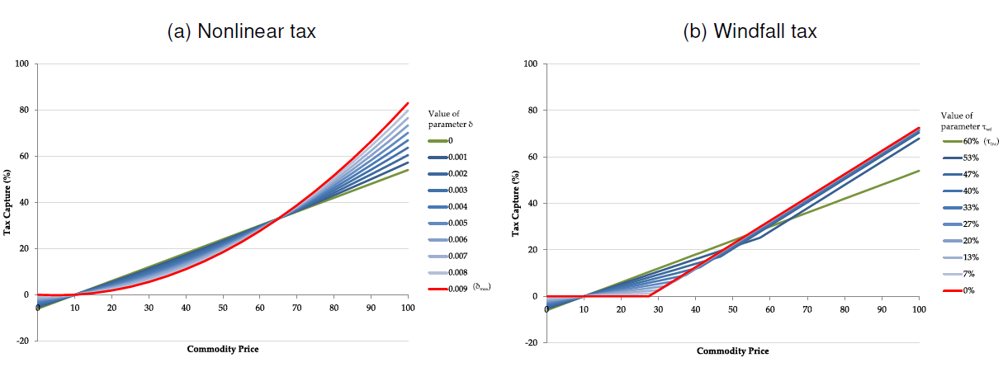
Renegociación de Impuestos y Riesgo Político en Actividades Extractivas
2. Captura tributaria ex ante (caso base)
Tributación Equivalente - II
De la familia de posibles regímenes equivalentes y progresivos, nos limitamos acá a estudiar dos familias de estructuras tributarias:
No lineales: à la Stroebel & van Benthem (2010) y Johnston (2008)
De ganancias inesperadas (Windfall Tax) : como proponían Engel y Fischer (2010)
3. Generación de una familia de impuestos equivalentes y más progresivos

Slide 12

Renegociación de Impuestos y Riesgo Político en Actividades Extractivas
El modelo – I
4. Valorización del riesgo político a través de opciones reales
Basado en lo presentado por Schwartz & Trolle (2010).
En este modelo el riesgo político se reduce a una decisión de expropiación que es tomada por un gobierno racional y neutral al riesgo que mantiene, en cada período, una opción para expropiar las operaciones de extracción.
Una opción que deja al gobierno con el flujo total del ingreso por la explotación de los recursos naturales.
Pero que tiene ciertos costos:
  El costo de extracción es más alto
  Los gobiernos deben pagar una compensación para expropiar los activos (en el modelo, K₁),
  Además de sufrir costos reputacionales que no se transfieren como compensación a las compañías (en el modelo, K₂).

Slide 13
Renegociación de Impuestos y Riesgo Político en Actividades Extractivas
El modelo – II
4. Valorización del riesgo político a través de opciones reales
Más elementos del modelo:
El gobierno conoce los costos de producción y las reservas disponibles.
La tasa de producción es fija, y el yacimiento se extingue en el período T.
Los costos de extracción son fijos en la vida del yacimiento tanto para los gobiernos como para las firmas.
La compensación (K₁) se paga en proporción a la vida remanente del yacimiento.
Los costos reputacionales (K₂) son exógenos, sólo se incurren en el caso de expropiación y además son fijos.
El gobierno toma los contratos a futuro como predictores no sesgados de los precios de los commodities por el remanente de la vida de los yacimientos.

Slide 14
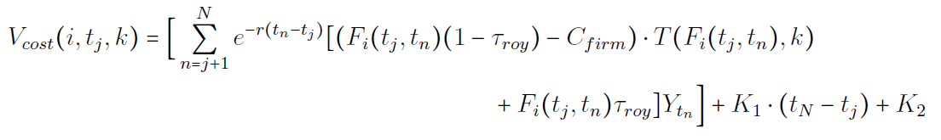
Renegociación de Impuestos y Riesgo Político en Actividades Extractivas
El modelo – III
4. Valorización del riesgo político a través de opciones reales
Por tal motivo, el costo de expropiar en el trayecto i en el tiempo t_{j} es:
Impuesto No Recibido
Pago de Compensación
Costos Reputacionales

Slide 15
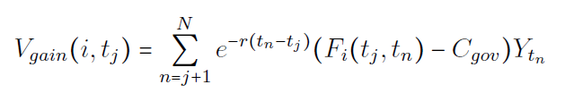
Renegociación de Impuestos y Riesgo Político en Actividades Extractivas
El modelo – IV
4. Valorización del riesgo político a través de opciones reales
Las ganancias son equivalentes al flujo completo de ingresos, eso sí a un costo más alto de producción
Flujo total de ingresos con costos más altos
De manera tal que el pago por el ejercicio de la opción americana a ser evaluada será, para cada trayecto i en el período t_{j}
Valorizándose la opción resultante a través del uso del Least-Square-Method de Longstaff & Schwartz (2001).

Slide 16
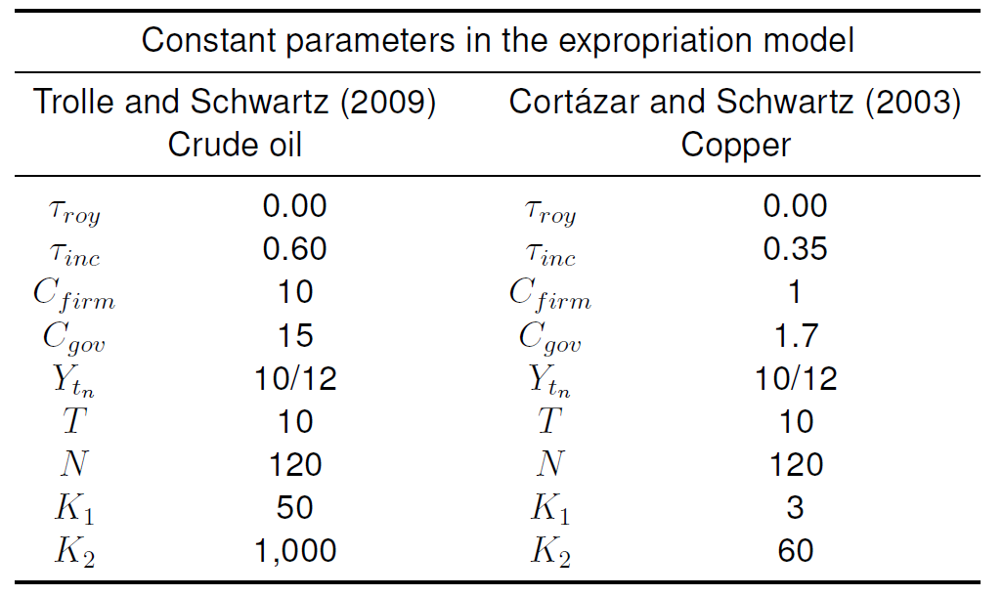
Renegociación de Impuestos y Riesgo Político en Actividades Extractivas
El modelo – Parámetros
4. Valorización del riesgo político a través de opciones reales

Slide 17
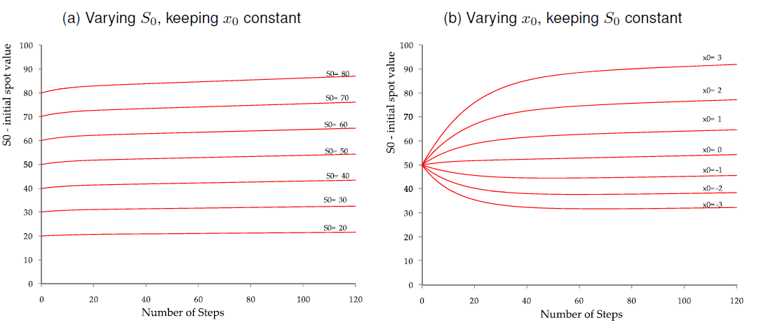
Renegociación de Impuestos y Riesgo Político en Actividades Extractivas
Valorización de las opciones y condiciones iniciales
5. Resultados, variación del riesgo con la progresividad tributaria
Los modelos que se utilizaron consideran la inexistencia de arbitraje, por lo tanto las condiciones iniciales entregan información decisiva sobre la evolución futura de los precios.
- No sólo el precio spot inicial, sino también la curva de los contratos a futuro importa.

Slide 18
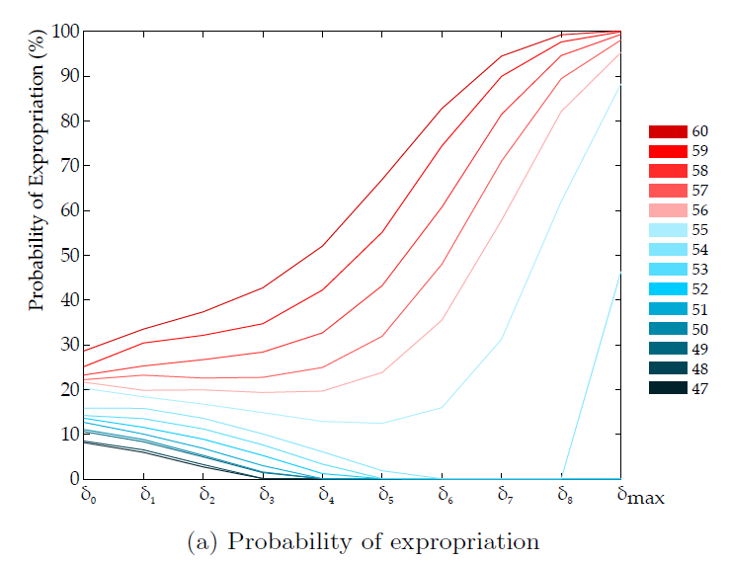
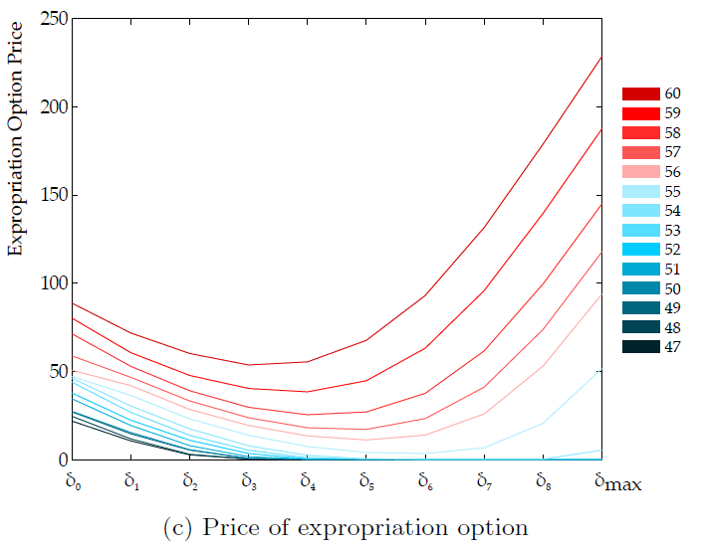
Renegociación de Impuestos y Riesgo Político en Actividades Extractivas
Intuición y resultados
5. Resultados, variación del riesgo con la progresividad tributaria
Como se mencionó anteriormente, los costos de expropiación se incrementan al aumentar la captura tributaria por parte del gobierno, por lo tanto la intuición era que impuestos más progresivos disminuirían el riesgo de expropiación
Impuestos no lineales
Crudo:
Variando precio spot inicial

Slide 19
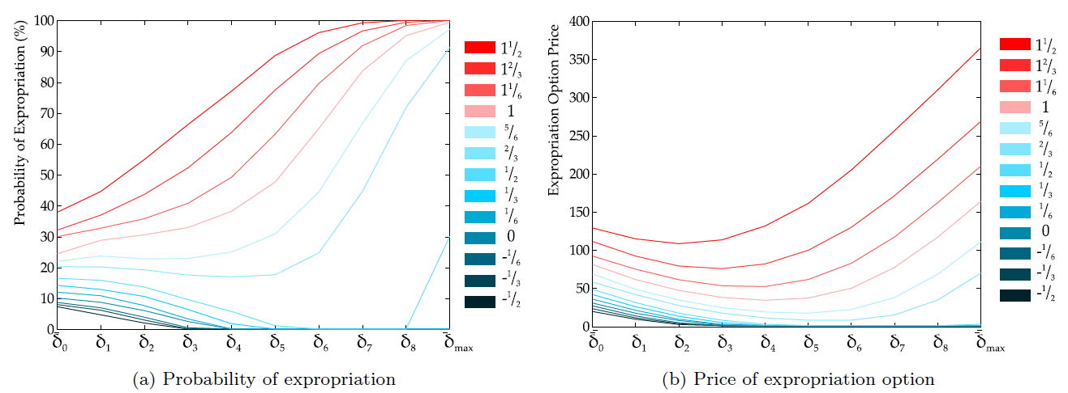
Renegociación de Impuestos y Riesgo Político en Actividades Extractivas
Intuición y resultados
5. Resultados, variación del riesgo con la progresividad tributaria
Del mismo modo, la forma de los contratos a futuro afecta la expectación de los precios por venir de un modo similar a lo que sucede con el precio spot inicial
Impuestos no lineales
Crudo:
Variando curvas de futuros

Slide 20
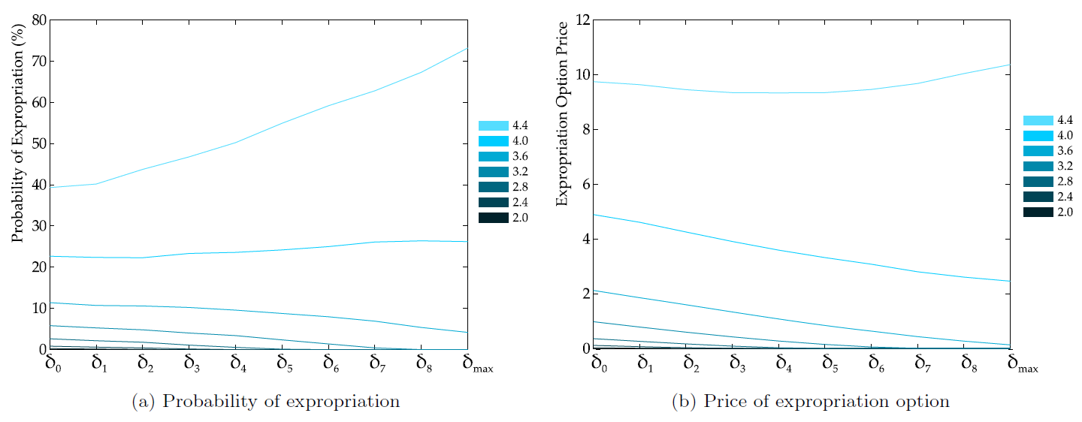
Renegociación de Impuestos y Riesgo Político en Actividades Extractivas
Intuición y resultados
5. Resultados, variación del riesgo con la progresividad tributaria
En el caso del cobre, una menor volatilidad en el precio futuro hace que en este modelo las operaciones se vean menos afectadas por impuestos progresivos
Impuestos no lineales
Cobre:
Variando precio spot inicial

Slide 21
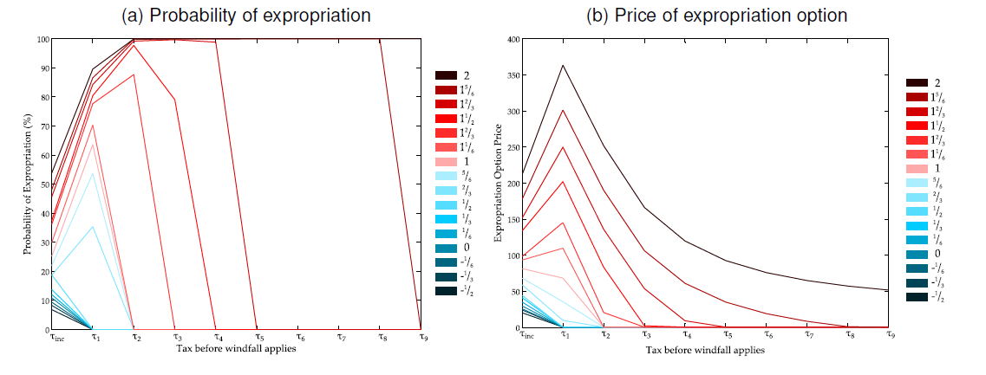
Renegociación de Impuestos y Riesgo Político en Actividades Extractivas
Intuición y resultados
5. Resultados, variación del riesgo con la progresividad tributaria
Finalmente, en el caso de los impuestos sobre las ganancias inesperadas, el comportamiento a la introducción de progresividad es más rápido una vez que se alcanza cierto umbral.
Impuestos sobre ganancias inesperadas (windfall)
Crudo:
Variando precio spot inicial

Slide 22
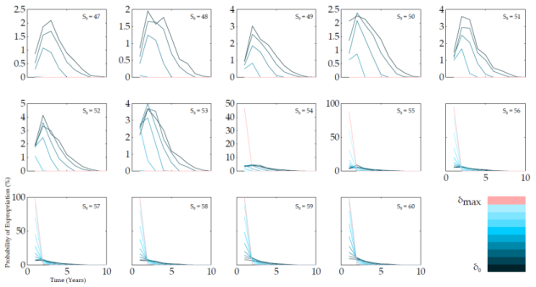
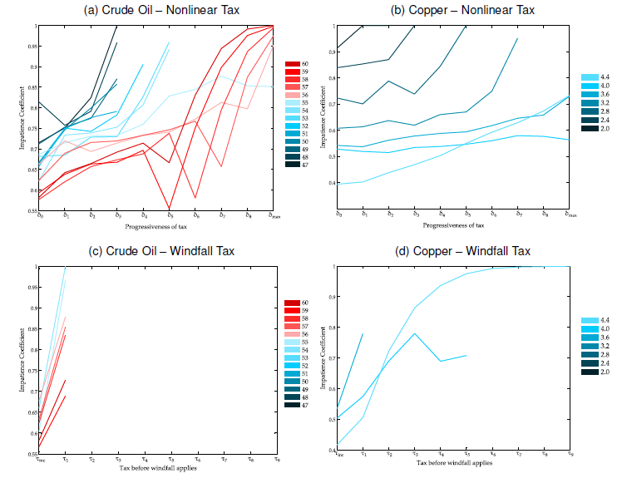
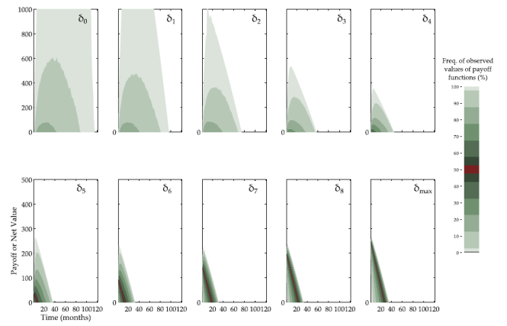
Renegociación de Impuestos y Riesgo Político en Actividades Extractivas
¿Por qué?
5. Resultados, variación del riesgo con la progresividad tributaria
Un incremento en la progresividad de los impuestos no debiese aumentar el riesgo de expropiación si precios de commodities siguiesen un camino aleatorio.
La reversión a la media en los precios de commodities implica que hay menos oportunidades para mayor valuación de las opciones cuando éstas pueden ser ejercitadas.

Slide 23

Renegociación de Impuestos y Riesgo Político en Actividades Extractivas
¿Por qué? – Timing de expropiaciones
5. Resultados

Slide 24
Renegociación de Impuestos y Riesgo Político en Actividades Extractivas
¿Por qué? – Coeficiente de impaciencia
5. Resultados
También observando el cociente entre el número de opciones que se ejercita y el total de opciones que tuvo valor positivo en la vida del proyecto.

Slide 25
Renegociación de Impuestos y Riesgo Político en Actividades Extractivas
¿Por qué? – Valor del ejercicio de la opción
5. Resultados
En todos los casos, la inclusión de progresividad disminuyó el valor del ejercicio de la opción, de modo tal que un incremento en la tasa de expropiación dependió del deterioro de las posibilidades de mayor valuación de aquellas opciones que estaban con un valor de ejercicio marginalmente positivo.

Slide 26
Renegociación de Impuestos y Riesgo Político en Actividades Extractivas
Algunas conclusiones
  Las expectativas de largo plazo sí importan
  La introducción de un régimen tributario progresivo no siempre ayuda
  Los efectos varían según el tipo de commodity subyacente
  Es mejor realizar cambios en el sistema tributario cuando los precios están deprimidos

Slide 27
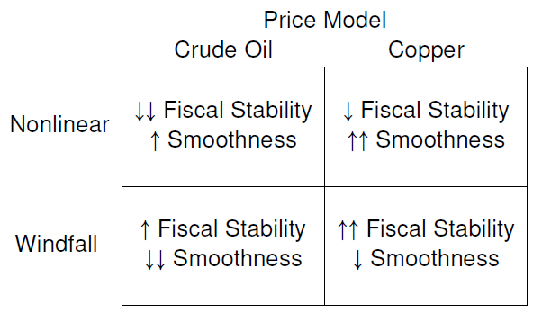
Renegociación de Impuestos y Riesgo Político en Actividades Extractivas
Algunas conclusiones
  Diferentes sistemas tributarios, diferentes commodities, diferentes riesgos

Slide 28
Renegociación de Impuestos y Riesgo Político en las Actividades Extractivas:
El efecto de los Regímenes Tributarios Progresivos
Germán VERA CONCHA
OxCarre – Universidad de Oxford

